Slide 1


Slide 2
學習重點二：
國家和香港對全球公共衞生（特別是在傳染病防控方面）的貢獻
(共2節)
第一節
國家對全球公共衞生的貢獻

Slide 3
探究問題
國家對全球公共衞生的貢獻✓
香港對全球公共衞生的貢獻

Slide 4

學習重點
知識
認識國家對全球公共衞生的貢獻與在傳染病防控方面的成就
技能
能夠建基於數據、事實與證據，歸納與分析國家對全球公共衞生的貢獻
判辨發放正確衞生健康資訊的渠道，解決生活上有關衞生保健問題，培養慎思明辨、終身學習的能力
態度
重視醫學專業意見，養成預防勝於治療、重視個人衞生的健康意識
關心個人、社會和全球公共衞生情況，具國家觀念和國際視野，樂於為保障公共衞生而作出貢獻

Slide 5

探究問題
國家的公共衞生發展良好，為全球公共衞生帶來甚麼貢獻？
國家在傳染病防控方面實現了甚麼成就？
在全球防控2019冠狀病毒病上，國家作出了甚麼努力？

Slide 6
重要概念
教學流程
引入活動
公共衞生
傳染病
課堂活動 1：國家公共衞生發展對全球帶來的貢獻
地方病
課堂活動 2：國家推動全球公共衞生發展
世界衞生組織
公共衞生突發事件
課後活動：向我國醫學家致敬

Slide 7

了解中國的公共衞生理念
引入活動
圖片反映了甚麼理念？這種理念反映了國家政府對公共衞生有怎樣的追求？
資料來源：中華人民共和國國家健康衞生委員會〈始終堅持人民至上、生命至上——我國三年抗疫實踐系列述評之一〉
http://www.nhc.gov.cn/xcs/yqfkdt/202301/b21cd37949bc4679929b19892a779766.shtml

Slide 8
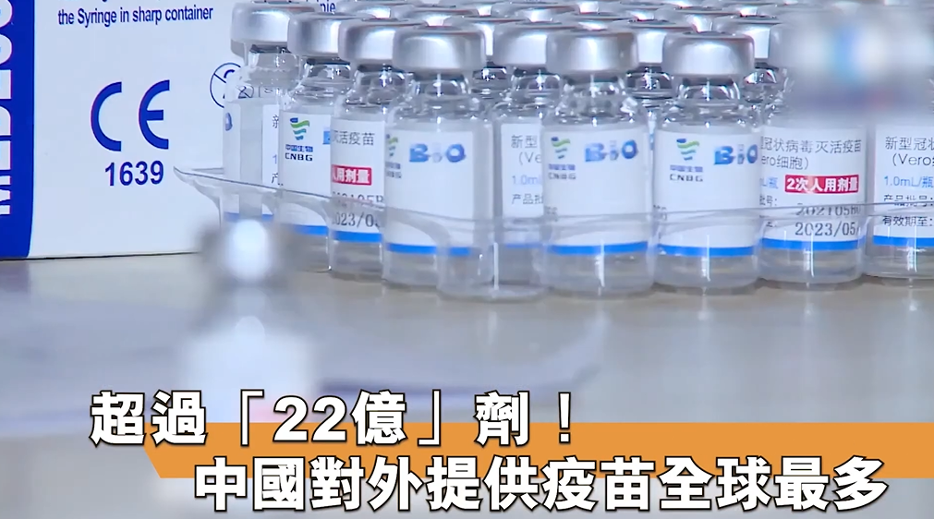
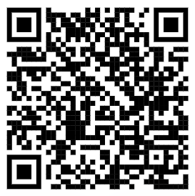
引入活動
觀看影片〈中國對外提供疫苗全球最多 超過「22億」劑〉，初步了解國家對全球公共衞生作出的貢獻。
思考國家對公共衞生的理念，與國家參與全球公共衞生治理時的政策有甚麼相同的地方。
按此觀看
資料來源：當代中國〈中國對外提供疫苗全球最多 超過「22億」劑〉
https://www.youtube.com/watch?v=erJc1Mlrfys

Slide 9

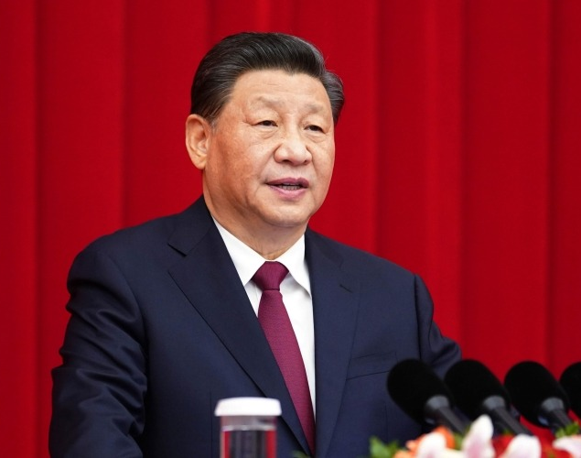
引入活動
中國政府對公共衞生持有的理念：
「人民至上、生命至上，保護人民生命安全和身體健康可以不惜一切代價。」
——國家主席習近平

Slide 10
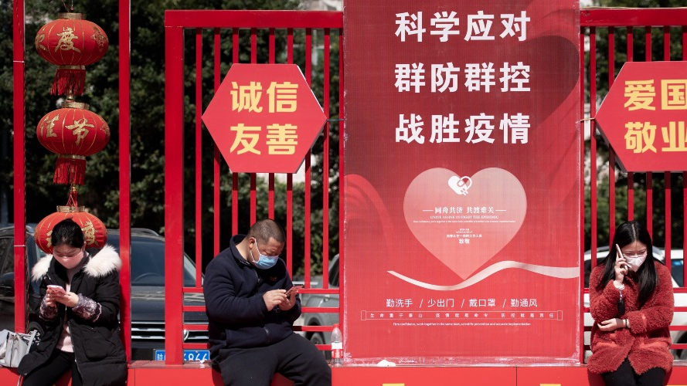
引入活動
中國參與全球公共衞生治理
自中華人民共和國建立，特別是改革開放以來，國家不斷致力改善民眾健康、提升公共衞生水平，令國家醫療衞生服務體系日益健全，人民健康水平和身體素質持續提高，並積極為全球公共衞生作出貢獻。
國家「人民至上、生命至上」的理念，不止體現在國家政策上，還以體現在全球公共衞生治理上。
國家以實際行動推動全球公共衞生合作不斷深化，為共同構建人類衞生健康共同體作出積極貢獻。

Slide 11
引入活動
根據資料一，中國政府對抗疫持有怎樣的理念？
根據資料及就你所知，中國為何重視全球合作抗疫？
完成
預習工作紙

Slide 12

國家公共衞生發展對全球帶來的貢獻
課堂活動1
觀看影片〈中國開啟「全民健身」時代〉、 〈中醫出海〉和閱讀文章〈廣州國際生物島走向國際〉，了解國家推動國家公共衞生發展，同時對全球公共衞生帶來甚麼好處。

Slide 13

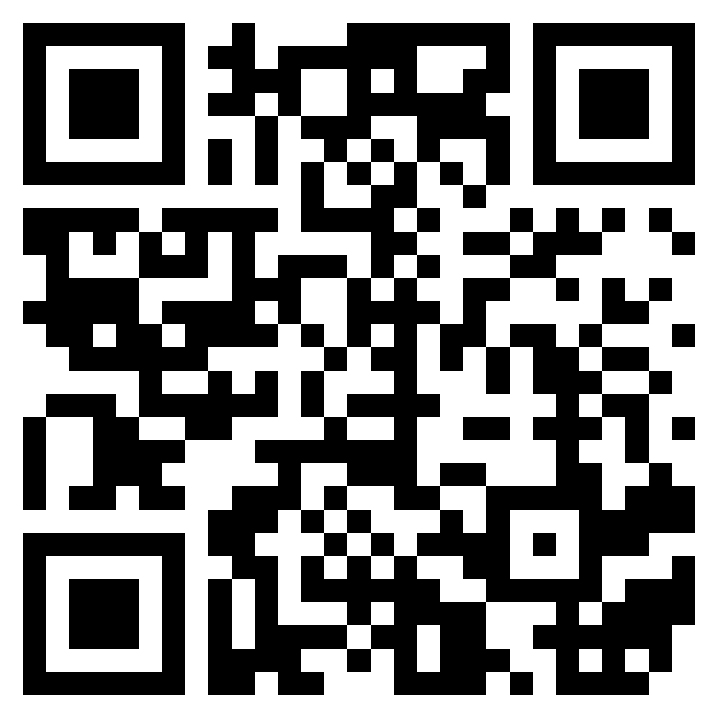
課堂活動
1
資料一
中國開啟「全民健身」時代
按此觀看
想一想
國家為何會把「全民健身」列為國家戰略？
國民身體健康對全球公共衞生帶來甚麼好處？
資料來源：當代中國〈中國開啟「全民健身」時代 7億人每周做運動〉
https://www.youtube.com/watch?v=wvD7WZcRO3s

Slide 14


課堂活動
1
資料二
中醫出海
按此觀看
想一想
中醫為何會廣受世界歡迎？
輸出中醫技術為全球公共衞生帶來甚麼好處？
資料來源：當代中國〈中醫出海｜外國人都鐘意針灸拔罐？全球三分之一人睇中醫〉
https://youtu.be/BtRxl_ygj1k

Slide 15
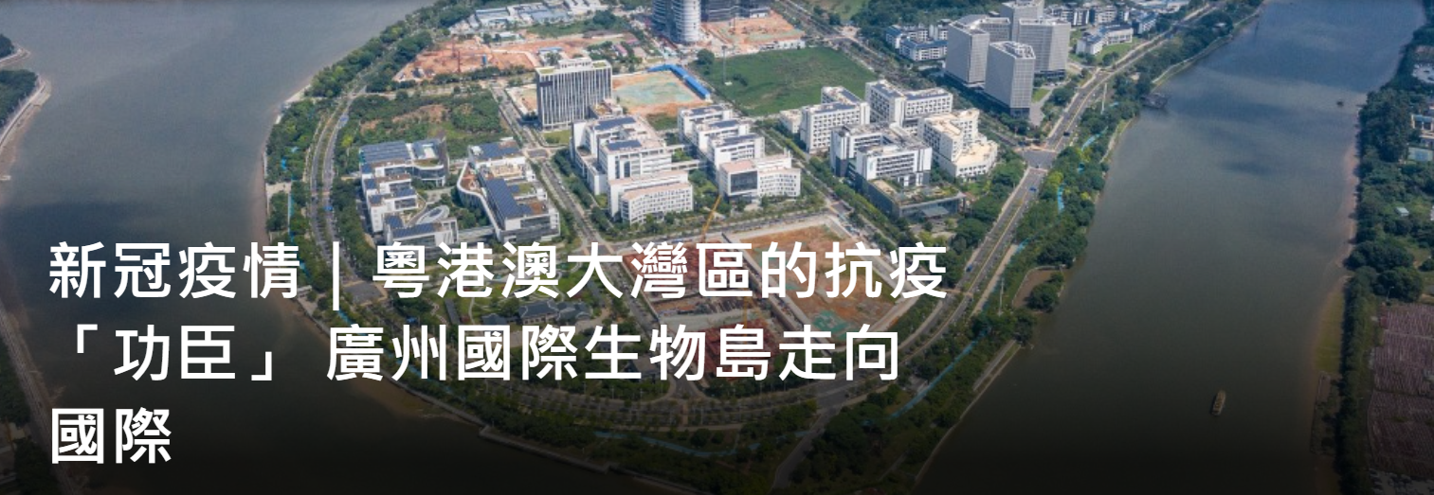

課堂活動
1
資料三
廣州國際生物島走向國際
想一想
廣州國際生物島有甚麼研究成果？
中國醫療技術進步為全球公共衞生帶來甚麼好處？
按此觀看
資料來源：當代中國〈新冠疫情｜粵港澳大灣區的抗疫「功臣」 廣州國際生物島走向國際〉
https://www.ourchinastory.com/zh/2720

Slide 16


中國公共衞生發展對全球帶來的貢獻
課堂活動
1
1. 解決國內公共衞生問題
《「健康中國2030」規劃綱要》宣傳片
1.1 改善國民健康
作為高速成長中的發展中國家，中國既面對已發展國家面臨的健康問題，也面對發展中國家面臨的健康問題。
國家重視人民健康，着力普及健康生活、優化健康服務、完善健康保障、建設健康環境、發展健康產業為重點，加快推進健康中國建設。
2016年國家發布《「健康中國2030」規劃綱要》，以推動「共建共享、全民健康」，並提出規劃藍圖。
2019年國家再發布《健康中國行動（2019—2030年）》，圍繞疾病預防和健康促進兩大核心，提出開展15個重大專項行動。
按此觀看
資料來源：〈「健康中國2030」規劃綱要動漫宣傳片〉
https://youtu.be/zX7mjBXP2zY

Slide 17

《健康中國行動（2019-2030年）》
小知識
中國推動居民健康素養水平
至2030年提升至30%
國務院辦公廳印發《健康中國行動（2019—2030年）》提出
中國將展開健康知識普及行動，推動全國居民健康素養水平
到2022年不低於22%
到2030年不低於30%
健康素養
健康素養水平
是指個人獲取和理解基本健康信息和服務，並運用這些信息和服務作出正確決策，以維護和促進自身健康的能力
是指具備健康素養的人在監察總人群中所佔的比例
具體目標——到2030年全國居民
基本知識和理論素養水平
達45%及以上
基本醫療素養水平達28%及以上
人口捐血率
達25%
健康生活方式與行為素養水平
達25%及以上
慢性病防治素養水平達30%及以上
基本技能素養水平
達30%及以上
傳染病防治素養水平達25%及以上
新華社
資料來源：中華人民共和國中央人民政府〈每個人都是自己健康的第一責任人——解讀健康中國行動〉
https://www.gov.cn/zhengce/2019-07/19/content_5411490.htm

Slide 18
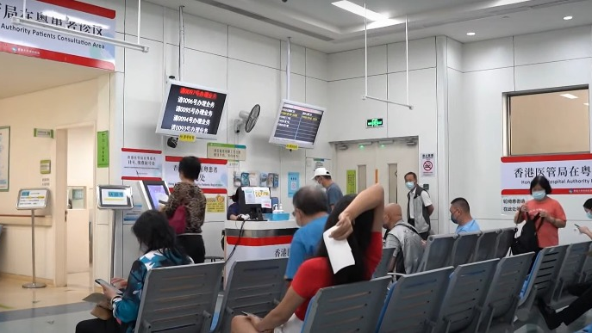

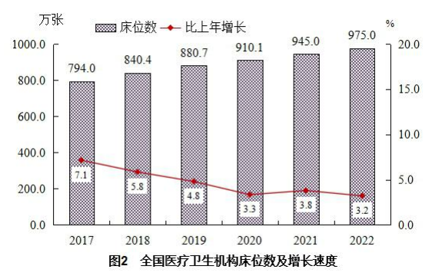

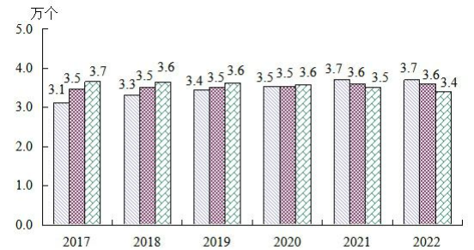
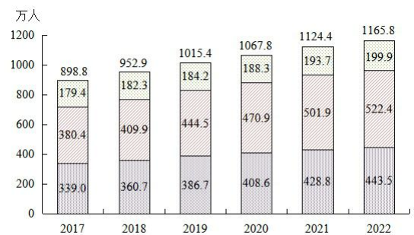
中國衞生健康事業發展數據
小知識
萬張
全國醫療衞生機構床位數目及增長速度
全國醫院、社區衞生服務中心(站)、鄉鎮醫院數
全國衞生技術人員數目
萬個
萬人
資料來源：《 2022年衞生健康事業發展統計公報》
http://www.nhc.gov.cn/guihuaxxs/s3585u/202309/6707c48f2a2b420fbfb739c393fcca92.shtml

Slide 19
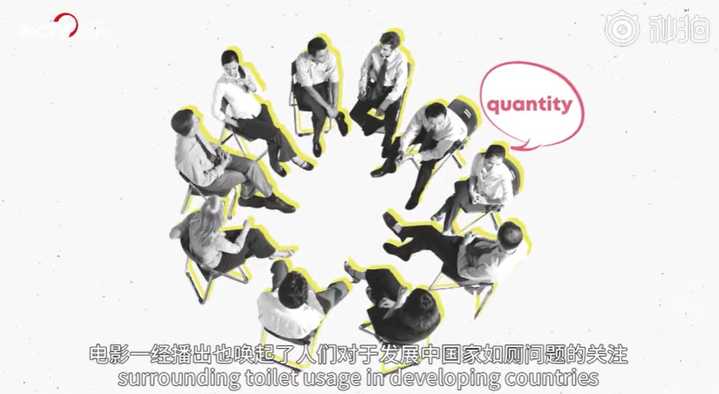
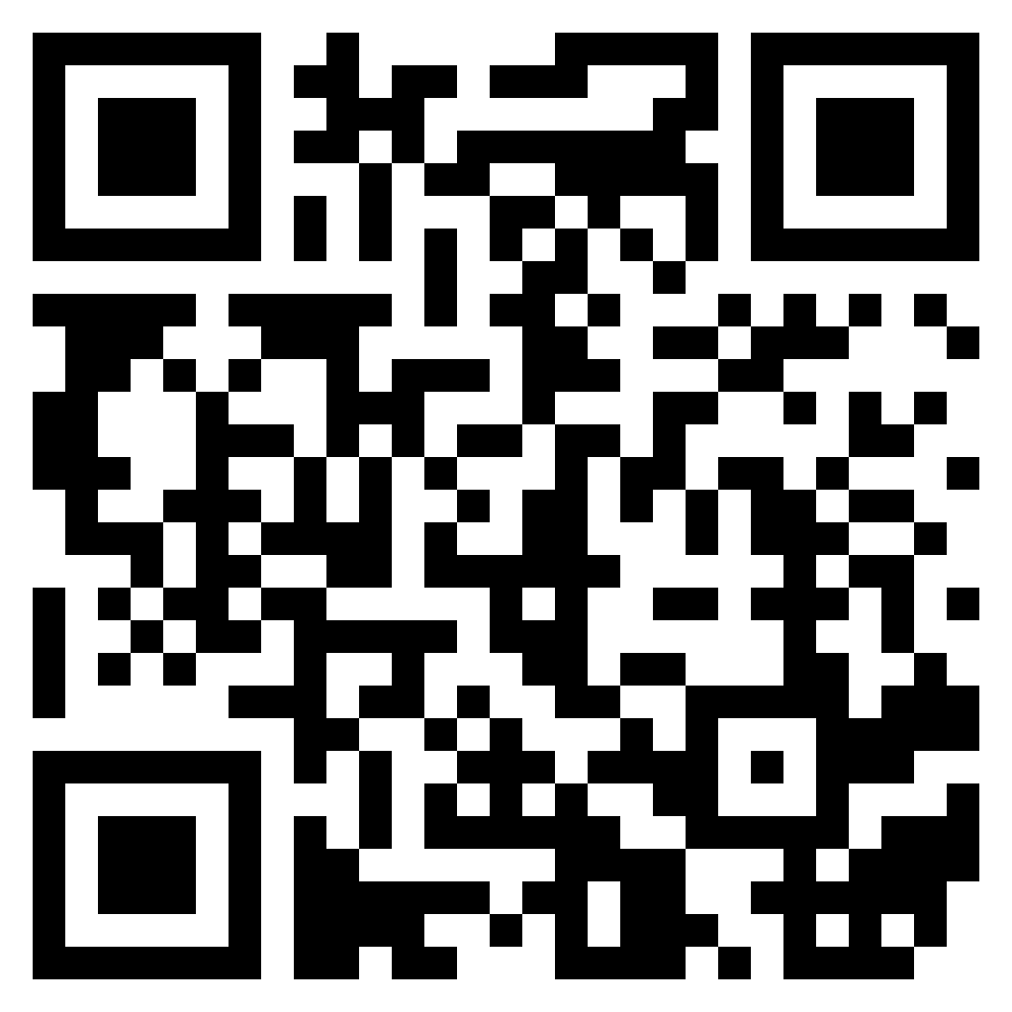
中國公共衞生發展對全球帶來的貢獻
課堂活動
1
1. 解決國內公共衞生問題
中國的「廁所革命」
1.2 改善國內環境衞生
環境衞生與人們的健康息息相關。為了保障人民健康，中國積極改善國內環境衞生。
1952年，中國開展愛國衞生運動，包括消滅害蟲、美化環境、改善飲水、如廁環境等。
截至2022年底，全國現有國家衞生城市（區）佔比達到66.3%，地級及以上城市空氣質量平均優良天數佔比達87%，農村衞生廁所普及率達73%，城鄉人居環境衞生狀況獲得極大改善。
按此觀看
資料來源：CCTV紀錄〈China Formula EP5 「廁所革命」成果到底怎麼樣？快來看看這份成績單〉
https://www.youtube.com/watch?v=uyDsdlBbt7c

Slide 20
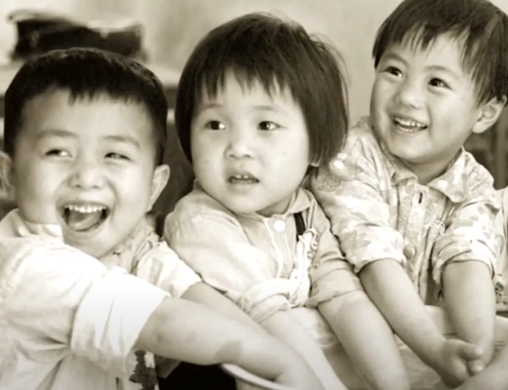

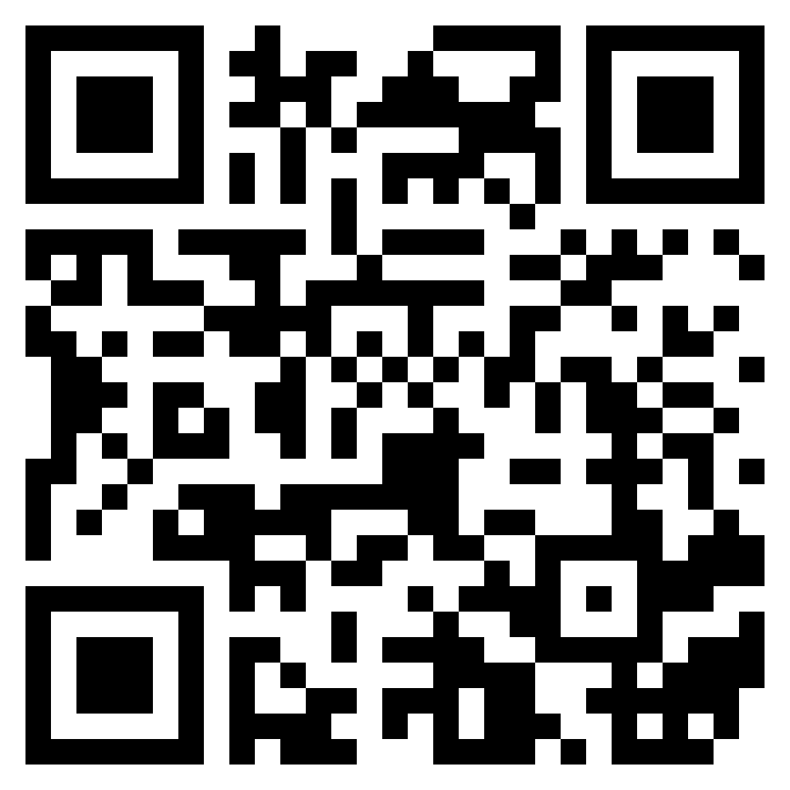
「除四害」
小知識
60多年前人人都忙於捉老鼠、拍蒼蠅、滅蚊和趕麻雀，掀起一場「除四害」運動。「除四害」令衞生情況改善，大大減低了疾病來傳播，城鄉面貌煥然一新，即使蚊蟲老鼠減少，不少人繼續堅持保持衞生、勤打掃的習慣。
按此觀看
資料來源：團結香港基金〈國家相冊 第三十六集：那時除四害〉
https://www.youtube.com/watch?v=Va34adN2VhE

Slide 21

中國公共衞生發展對全球帶來的貢獻
課堂活動
1
1. 解決國內公共衞生問題
一系列政策令國家的衞生素質和健康水準大幅提升。
2022年中國的人均預期壽命已經達到77.93歲，主要健康指標居於中高收入國家前列，人民健康得到全方位保障。
聯合國2030年可持續發展議程將健康確定為重要可持續發展目標，促進健康是國際社會的共同責任。中國積極改善國內公共衞生問題，為落實全球健康領域可持續發展目標作出貢獻。

Slide 22
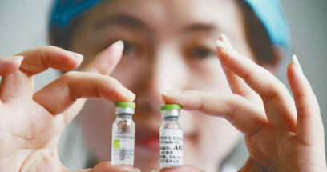
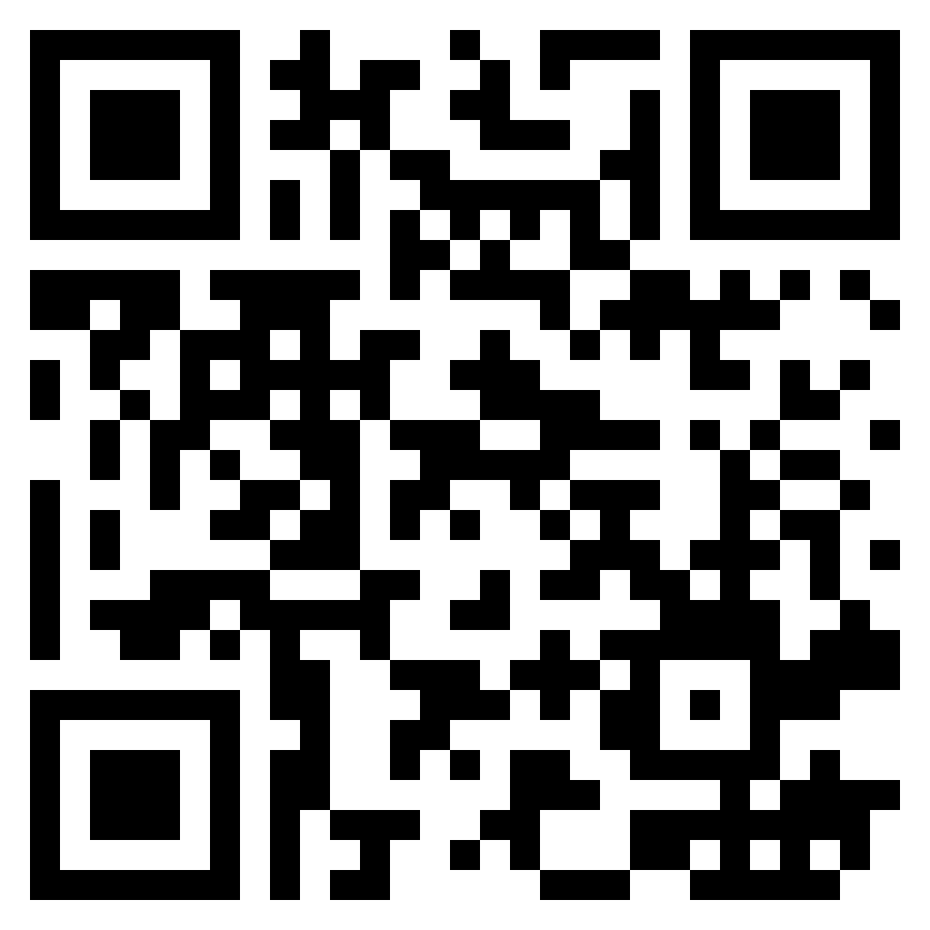
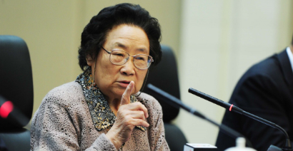
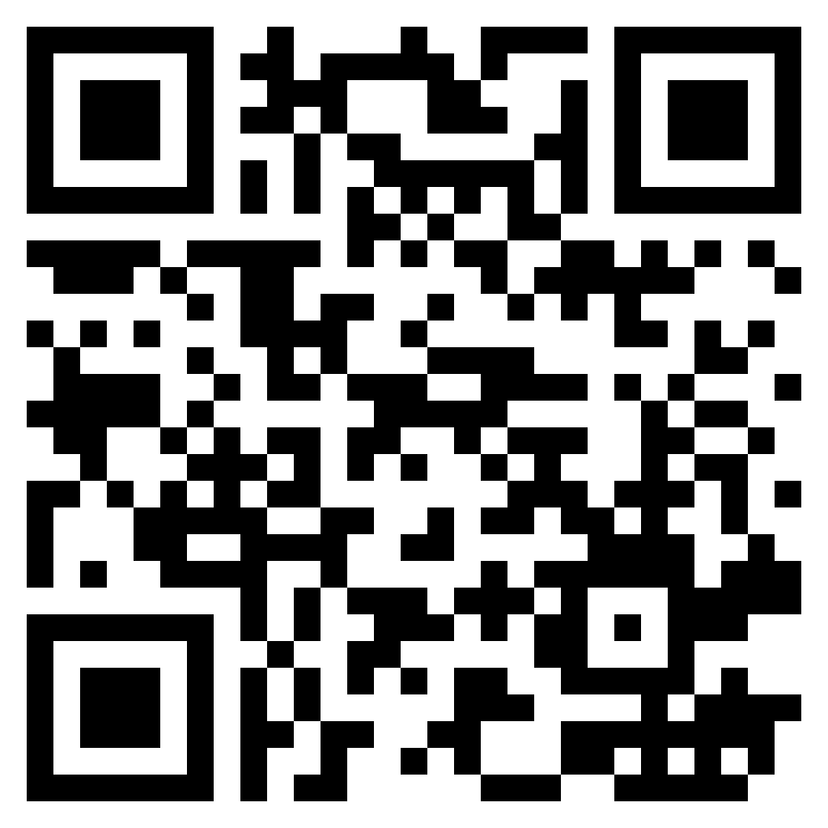
1960
中國公共衞生發展對全球帶來的貢獻
課堂活動
1
2. 消除和控制國內傳染病
多年來國家致力消除與控制國內的傳染病，包括：
2021
國產甲型H1N1流感疫苗正式量產
2020
2019
按此觀看
2014
2012
正式獲得
消除瘧疾
認證
5歲以下兒童乙型肝炎病毒感染率降至1%以下
2009
麻疹報告
發病水準
達到歷史
最低
資料來源：當代中國
消滅
致盲性沙眼
2007
消除孕産婦
及新生兒
破傷風問題
有效控制
甲型H1N1
流感流行
2000
諾貝爾醫學獎獲得者 屠呦呦用「中國神藥」改變世界
世衞認證
成為全球首個
消滅絲蟲病
的國家
實現
無脊髓
灰質炎
狀態
按此觀看
已基本
消滅天花
資料來源：當代中國

Slide 23

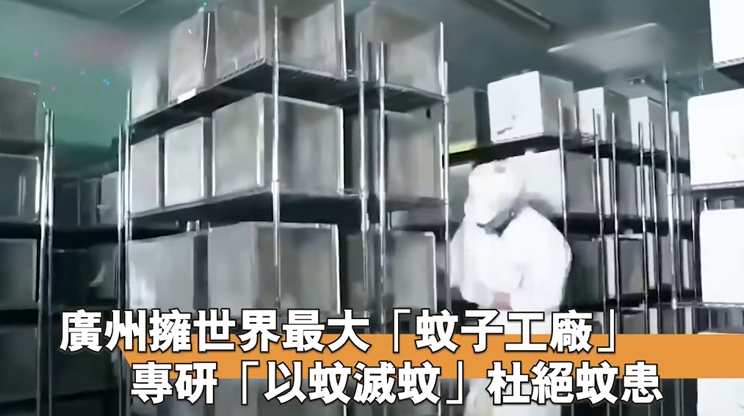

「蚊子工廠」
小知識
據世衞組織研究，每年有超過70萬人死於蚊子傳播的各種疾病，例如瘧疾、乙型腦炎、絲蟲病、登革熱等。廣州於2012年建立了世界最大的「蚊子工廠」，專門研究如何「以蚊滅蚊」：
按此觀看
資料來源：當代中國〈500萬隻「絕育」蚊〉https://www.ourchinastory.com/zh/2516

Slide 24

中國公共衞生發展對全球帶來的貢獻
課堂活動
1
3. 消除和控制地方病
甚麼是地方病？
中國曾是地方病流行較為嚴重的國家。
經過國家多年來專門部署，把防控地方病與脫貧攻堅任務同步完成。
目前，碘缺乏病、大骨節病、克山病、燃煤污染型氟中毒病區、燃煤污染型砷中毒病、飲水型砷中毒病等地方病已達到控制或消除標準，大多數地區的地方病得到有效控制和消除。
又名風土病，指由生物因素、環境因素、生活方式等導致的疾病，具有很強的地域性。重病區大多在貧困、偏遠農村，往往越貧困，病情越重，出現因貧致病、因病返貧現象。

Slide 25
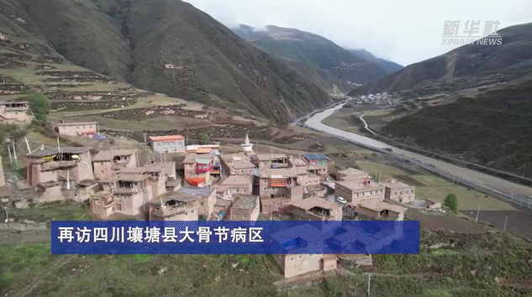

中國公共衞生發展對全球帶來的貢獻
課堂活動
1
3. 消除和控制地方病
再訪四川壤塘縣大骨節病區
2023年，國家衞生健康委聯合其他部門發布《全國地方病防治鞏固提升行動方案（2023-2025年）》，繼續控制及消除地方病。
中國結合地方病防治工作與鄉村振興戰略和脫貧攻堅，創造了發展中國家有效控制消除重點地方病危害的奇跡，為全球治理地方病引起的公共衞生問題提供「中國經驗」。
按此觀看
資料來源：新華全媒+〈再訪四川壤塘縣大骨節病區〉
http://www.news.cn/local/2022-11/30/c_1129174557.htm

Slide 26
課堂活動
1
1. 指出及說明中國醫療衞生體系的一個特點。
2. 中國推動中醫藥發展，為全球公共衞生帶來甚麼貢獻？
完成
課堂活動
工作紙1

Slide 27
小結
作為人口大國，中國積極改善國內公共衞生問題，為落實全球健康領域可持續發展目標作出貢獻。
作為高速成長中的發展中國家，中國既面對已發展國家面臨的健康問題，也面對發展中國家面臨的健康問題。國家重視人民健康，加快推進健康中國建設。
為了保障人民健康，中國積極改善國內環境衞生。一系列政策令國家的衞生素質和健康水準大幅提升。
多年來國家致力消除與控制國內的傳染病，成果明顯。
中國曾是地方病流行較為嚴重的國家。經過國家多年來專門部署，把防控地方病與脫貧攻堅任務同步完成。
中國結合地方病防治工作與鄉村振興戰略和脫貧攻堅，創造了發展中國家有效控制消除重點地方病危害的奇跡，為全球治理地方病引起的公共衞生問題提供「中國經驗」。

Slide 28
中國推動全球公共衞生發展
課堂活動2
閱讀資料〈科興疫苗獲世衞批准使用〉和〈中國出口新冠疫苗及原液佔全球產量1/6〉，了解中國疫苗在防控2019冠狀病毒病上擔當了甚麼重要角色。

Slide 29


課堂活動
2
資料一
科興疫苗獲世衞批准使用
按此觀看
想一想
中國研發的疫苗效用如何？
中國快速研發疫苗，對防控2019冠狀病毒病帶來甚麼幫助？
資料來源：當代中國〈科興疫苗獲世衞批准使用 有效性受認可〉
https://www.ourchinastory.com/zh/1738

Slide 30
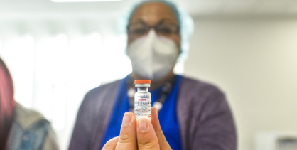

課堂活動
2
資料二
中國出口新冠疫苗及原液佔全球產量1/6
按此觀看
想一想
為何中國海關為疫苗出口開「綠燈」？
確保全球疫苗公平為甚麼如此重要？
資料來源：當代中國〈中國出口逾5億劑新冠疫苗及原液 佔全球產量1/6〉
https://www.ourchinastory.com/zh/1995

Slide 31


中國推動全球公共衞生發展
課堂活動
2
1. 參與防控全球傳染病
在全球化下，傳染病更易散布到世界各地，為全球人類帶來威脅。國家一直積極參與全球的傳染病防控事務，支援世界衞生組織應對危機：
2019冠狀病毒病
禽流感
伊波拉病毒病
瘧疾

Slide 32
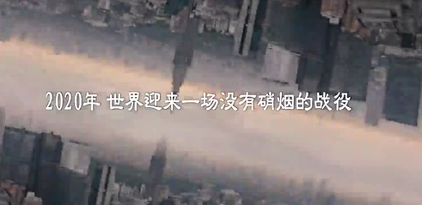
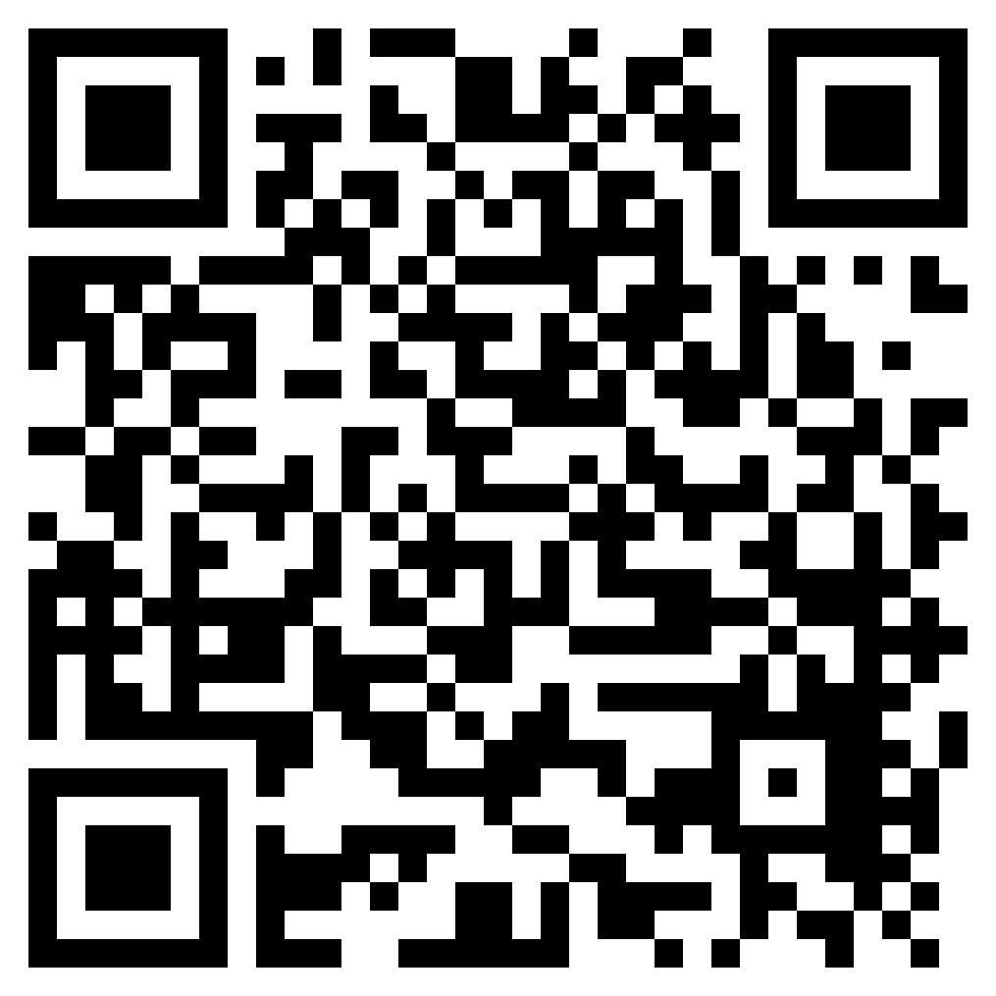
1.1 2019冠狀病毒病
課堂活動
2
2019冠狀病毒病在過去幾年在各國肆虐，嚴重挑戰全球公共衞生安全。疫情最嚴重時，全世界出現大量死亡個案，多國被迫停工、閉關、禁足，世界經濟及社會發展被迫停轉，影響深遠。
自疫情開始至今，國家不但以人民生命為優先，全力抗疫以保障國民健康，同時也高度重視及推動抗疫國際合作，連繫各國一同抗擊這場「世紀疫症」。如今，疫情已現曙光，各國開始復常，國家尚未停下抗疫的步伐，將繼續為全球公共衞生作貢獻。
一起來看看中國如何書寫共建人類命運共同體的戰「疫」篇章：
按此觀看
資料來源：新華網〈書寫共建人類命運共同體的戰「疫」篇章——記習近平主席推動新冠肺炎疫情防控國際合作〉
http://www.xinhuanet.com/politics/leaders/2020-04/05/c_1125816473.htm

Slide 33
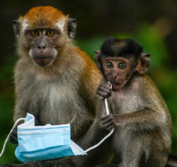
1.1 2019冠狀病毒病
課堂活動
2
及時通報及分享疫情資訊
疫情發生後，中國第一時間向世衞、有關國家和地區組織主動通報疫情資訊，第一時間發布新冠病毒基因序列等資訊，繼而通過世衞平台將相關資訊播報給全世界，為全球抗疫拉響了警報。
及時通報疫情資訊，為世衞和國際社會研判形勢、評估風險提供支援。
投放資源研究新冠病毒，並向世界分享研究結果。
例子
深圳華大生命科學研究院，與深圳國家基因庫及多個國家的研究團隊，以與人類基因達93%相似度的獼猴作研究對象，共同發布了全球首個非人靈長類動物細胞圖譜。這張細胞圖譜能夠查找得到新冠病毒等126種病毒易感細胞類型，對控制新冠肺炎等傳染病大有幫助。
按此閱讀
資料來源：當代中國〈新冠疫情｜深圳發布全球首個非人靈長類動物細胞圖譜 助查新冠病毒〉
https://www.ourchinastory.com/zh/3868

Slide 34
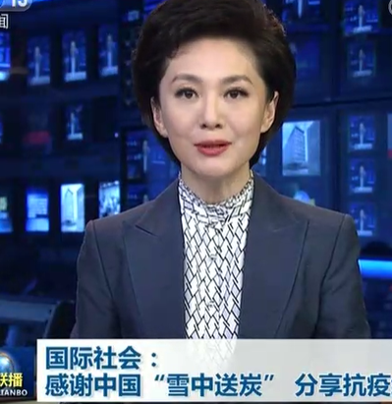
1.1 2019冠狀病毒病
課堂活動
2
成功
抗疫，向世界分享中國經驗
第一時間公布診療方案和防控方案，與不少國家、國際和地區組織開展疫情防控交流活動。
不斷更新防治和防控指南、積累防控救治的經驗，有效防控國內疫情，減緩病毒的傳播速度。
設立疫情防控資訊網站，向有關國家提供醫療援助，毫無保留地與國際社會分享抗疫經驗，對全球抗疫提出技術建議。
派遣醫療隊，為各國抗疫提供實地支援。
例子
中國積極分享和交流抗疫經驗，向有需要的國家派遣醫療專家團隊、提供力所能及的幫助，對此多國各界人士紛紛對中國的「雪中送炭」表示感謝。
按此閱讀
資料來源：央視新聞〈國際社會：感謝中國「雪中送炭」 分享抗疫經驗〉
https://news.cri.cn/20200325/b2958323-e84f-1e63-1f95-e678d3746d15.html

Slide 35
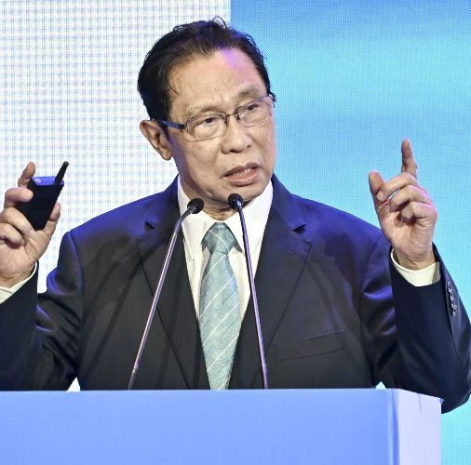
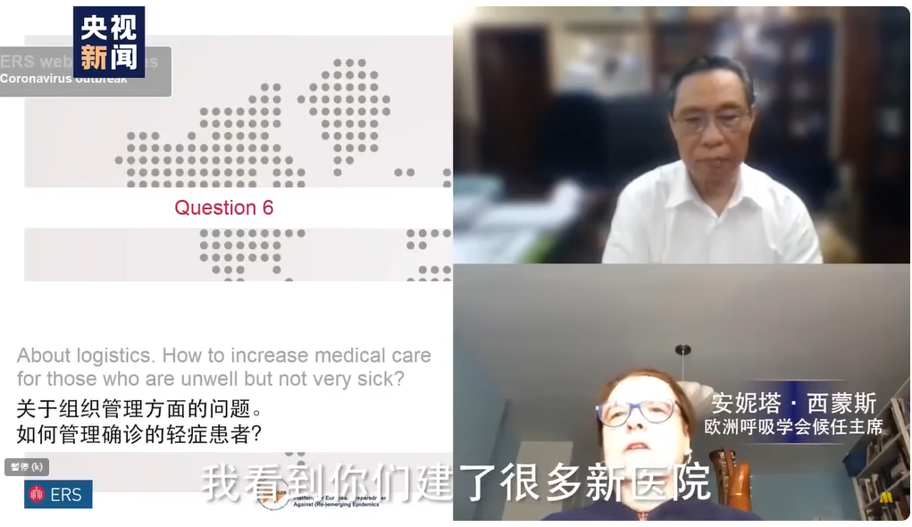

鍾南山教授分享中國抗疫經驗
小知識
鍾南山教授，中國工程院院士、呼吸疾病及傳染病防治專家，貢獻良多，獲得多項榮譽。
鍾南山教授多次無私向各國分享中國成功抗擊2019冠狀病毒病的經驗，希望有助其他國家應對疫情。
按此觀看
資料來源： 央視頻〈鐘南山連線歐洲專家 全程英語分享中國抗疫經驗〉
http://t.cn/A6zqN3hL

Slide 36
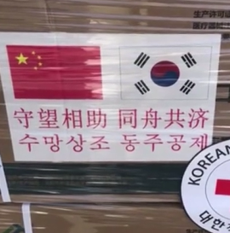
1.1 2019冠狀病毒病
課堂活動
2
為全球
供應抗疫物資及提供資金
中國積極採取行動滿足本國的醫用物資需求，同時通過無償援助、政府協助採購、企業直接商業採購等多種形式，積極向多個國家和國際組織提供急需的抗疫物資。
積極支持和參與世衞協調的COVID-19疫情全球供應鏈行動，建立人道主義應急樞紐，為全球抗疫作出了重要貢獻。
在2021年全球健康峰會上宣布，將在未來3年內再提供30億美元國際援助，用於支持發展中國家抗疫和恢復經濟社會發展。
例子
2020年3月，正是全球疫情最嚴重之際，中國政府向韓國捐贈大批防疫物資，於當地時間3月20日從仁川機場向韓國全國派發。這批物資印有中韓兩國國旗，配有「守望相助、同舟共濟」等標語。據韓國紅十字會介紹，已收到中國政府的110萬個口罩等物資，此前還收到了來自中國企業、民間團體等捐贈。
按此閱讀
資料來源：中國新聞網〈中國政府向韓國捐物資 110萬個口罩等抵韓〉 https://www.chinanews.com.cn/gj/shipin/cns/2020/03-20/news851615.shtml

Slide 37
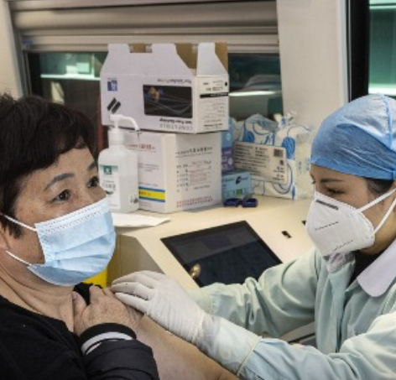
1.1 2019冠狀病毒病
課堂活動
2
研發疫苗及促進
全球疫苗公平
中國是能夠獨立研發生産COVID-19疫苗的國家之一。在COVID-19疫情早期，通過滅活疫苗等技術開展疫苗研發，與阿聯酋、巴西等多個國家開展臨床試驗合作。
至2021年5月，中國有七種正在使用的疫苗。同時，中國參與世衞的COVAX計劃，促進全世界疫苗的公平分配。
實際行動幫助發展中國家
加入COVAX 疫苗計劃
例子
截至2021年3月27日，中國對外援助及出口疫苗突破1億，至少有69個發展中國家收到來自中國的疫苗援助，並且有43個國家購買了中國疫苗。根據英國分析機構Airfinity的數據，中國疫苗的生產劑量佔全球總數3分1，成為全球
最大的新冠疫苗生產國家。
中國疫苗
按此閱讀
資料來源：當代中國〈中國疫苗海內外接種均破億 加強針已在試驗〉 https://www.ourchinastory.com/zh/1293/
疫苗公平分配

Slide 38
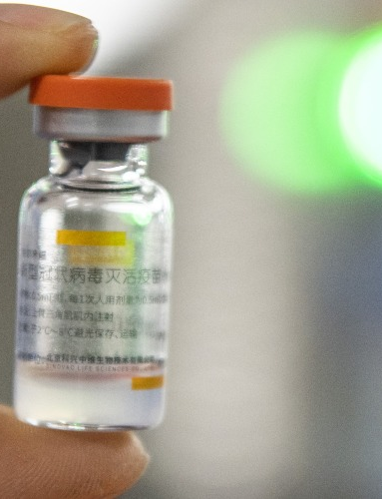
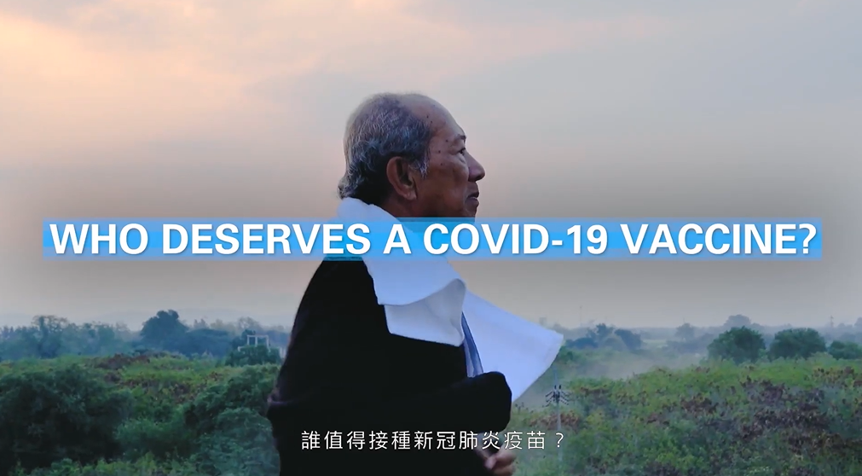

COVAX計劃
小知識
COVID-19 Vaccines Global Access （COVAX）由世衞和全球疫苗免疫聯盟、流行病防範創新聯盟成立，目標是加速COVID-19疫苗的開發和生產，並保證世界每個國家都能公平合理地獲得疫苗。
按此觀看
資料來源：聯合國兒童基金香港委員會〈End Pandemic Race 結束疫情 | COVAX 疫苗實施計劃 | UNICEF HK〉
https://youtu.be/sbbb2g_pFzg?si=5mOlRSobIVh8vrX4

Slide 39
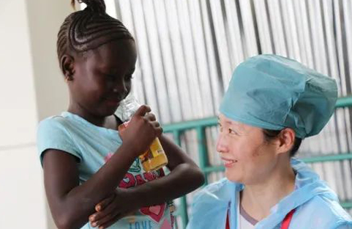
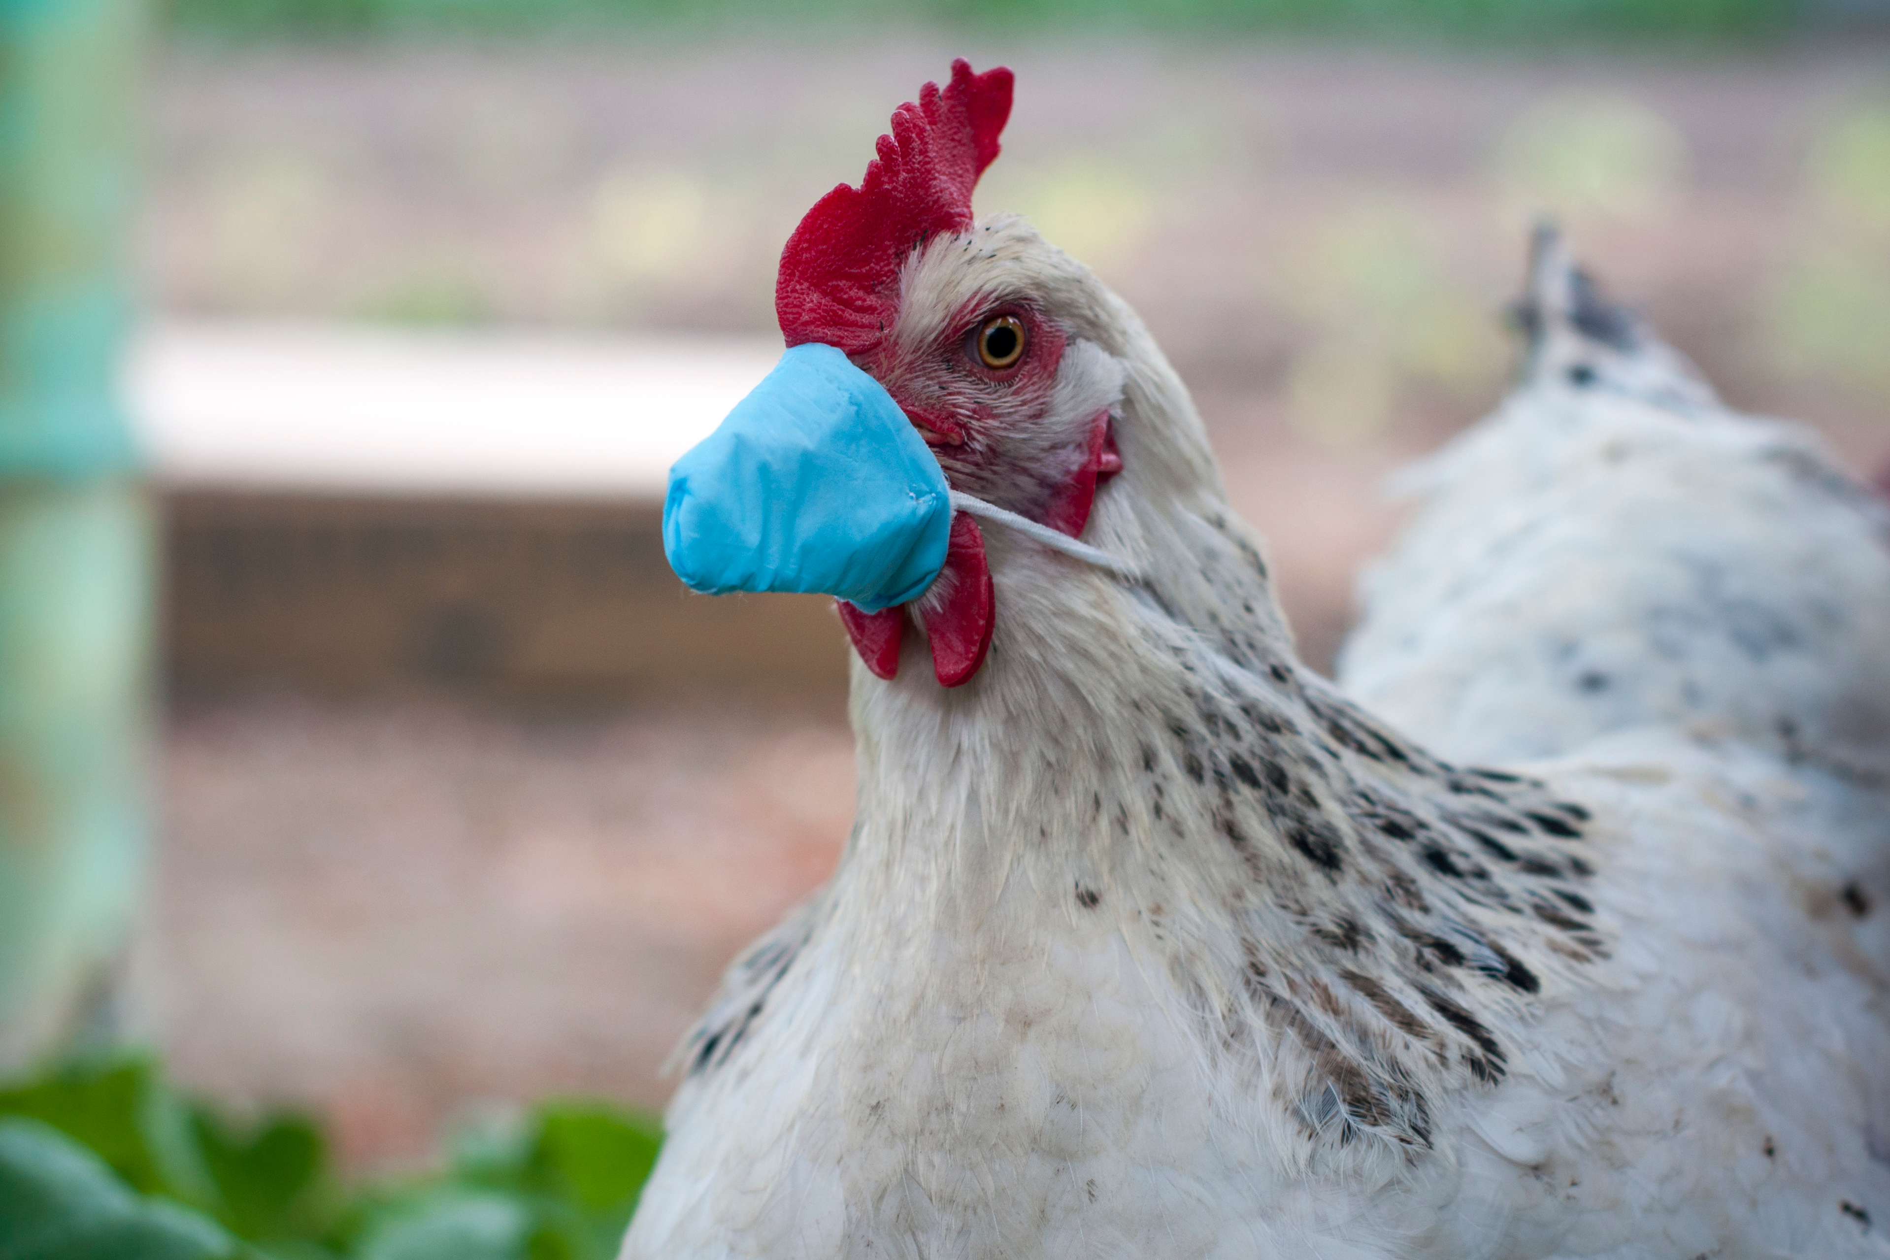
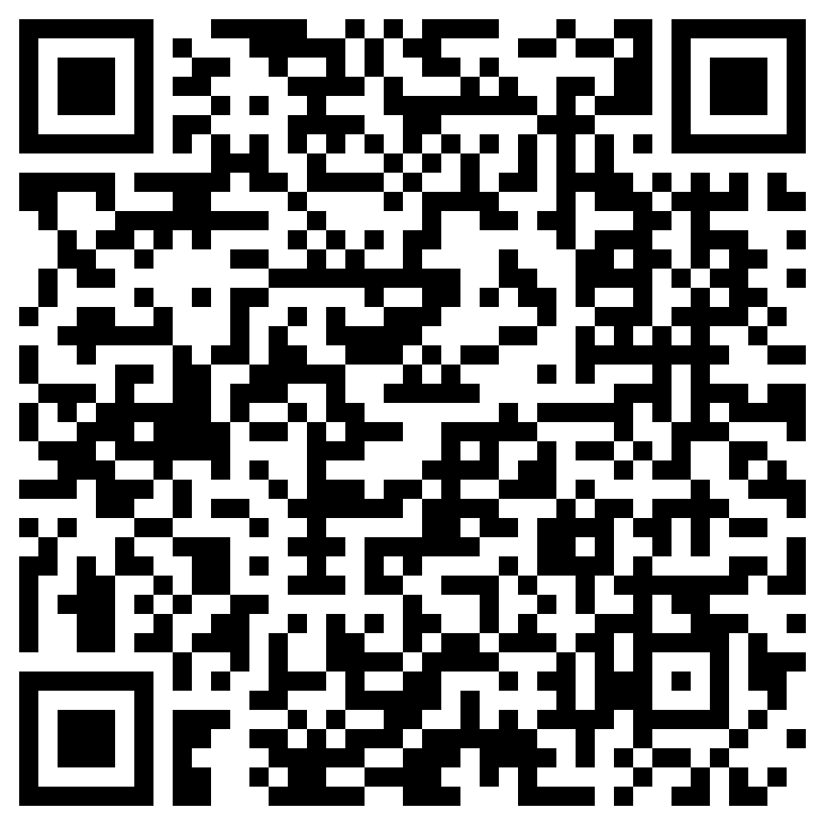
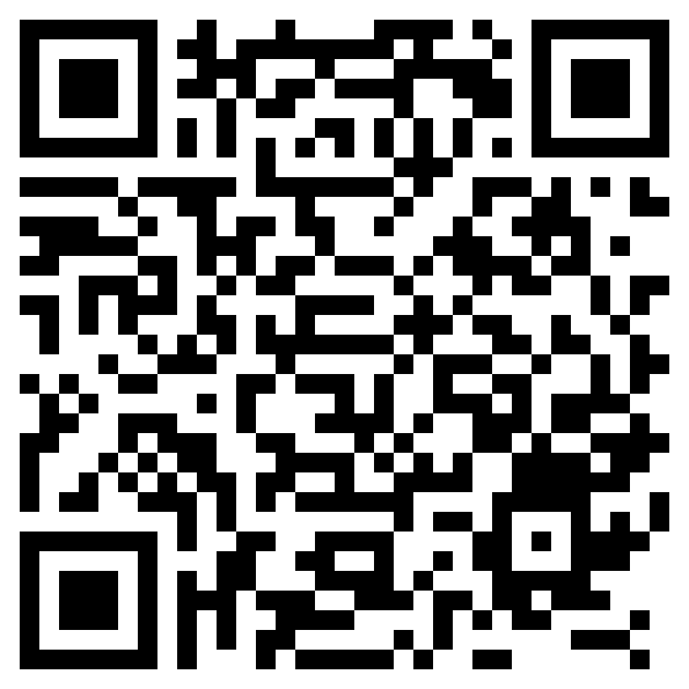
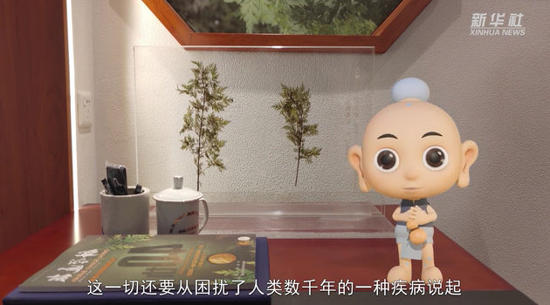
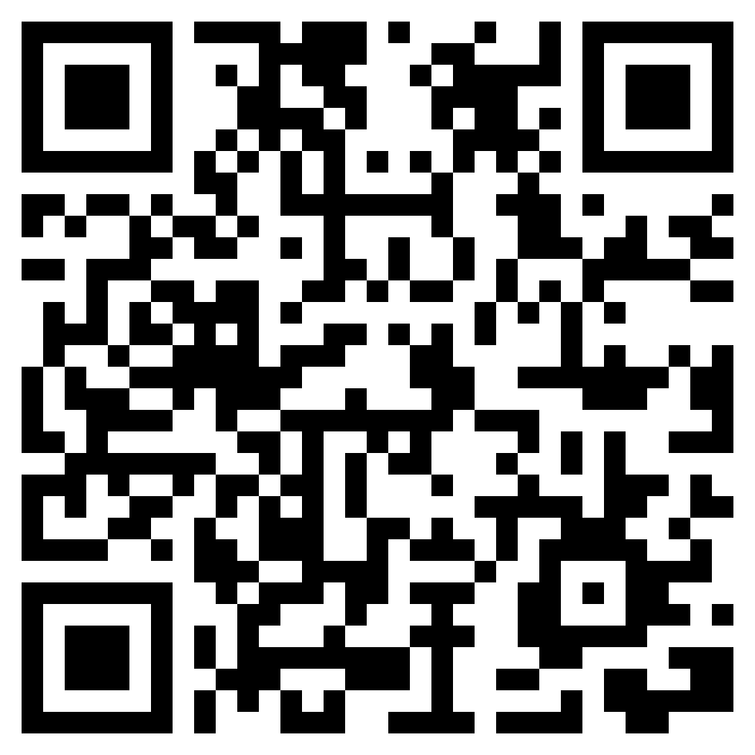
1.2 其他全球傳染病
課堂活動
2
除2019冠狀病毒病外，中國亦在過去多次支援防治不同的全球傳染病：
抗擊伊波拉病毒的「中國媽媽」
與禽流感戰鬥的科學勇士
按此觀看
按此觀看
伊波拉病毒病
禽流感
資料來源：中國外交部
資料來源：中國共產黨新聞網
獻給世界的禮物——「青蒿素研究」持續助力全球抗瘧
按此觀看
瘧疾
資料來源：新華網

Slide 40
中國推動全球公共衞生發展
課堂活動
2
2. 對外衞生援助
為實踐人類命運共同體的理念，國家關心其他發展中國家的公共衞生發展，並提供援助，包括：
援助方式 | 簡介 | 例子
派遣 援外醫療隊 | 向有關國家和地區派出醫療隊，提供多種形式的醫療援助 | 2023年是中國援外醫療隊派遣60周年。60年來，中國累計向全球76個國家和地區派遣醫療隊員3萬人次，診治患者2.9億人次，贏得國際社會廣泛讚譽。
協助建設 公共醫療體系 | 從技術指導、人員培訓以及資金援助等方面，支持有關國家和地區建設公共醫療體系，長遠地改善當地的公共衞生發展 | 2023年1月，中國援建的非洲疾病預防控制中心總部（一期）正式竣工，有助中非雙方開展公共衞生技術合作，幫助非洲國家築牢公共衞生防線、提高突發公共衞生事件應急回應速度和疾病防控能力。
提供緊急 人道主義援助 | 針對緊急的公共衞生或人道危機，提供緊急人道主義援助物資設備，派遣國際救援隊和醫療專家組，搶修受損設施 | 2023年10月，為響應聯合國呼籲緩解加沙人道主義局勢，中國宣布向聯合國近東巴勒斯坦難民救濟及工程處和巴勒斯坦當局，分別提供緊急人道主義援助，以解決加沙醫療、食品等急切需要。

Slide 41
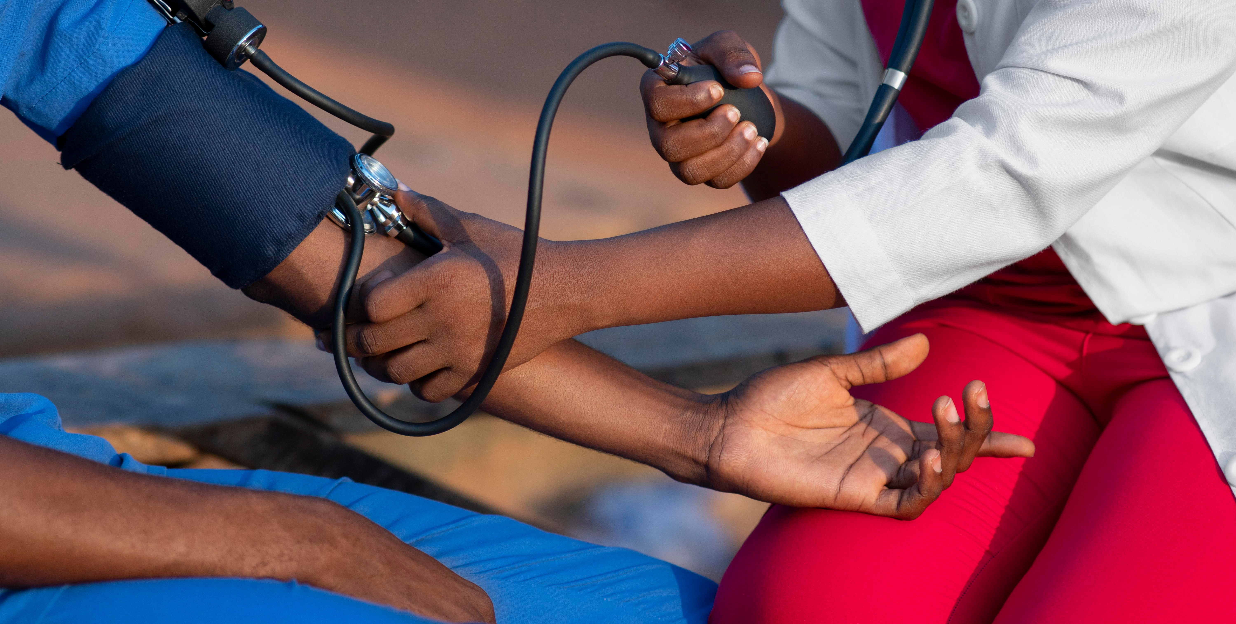
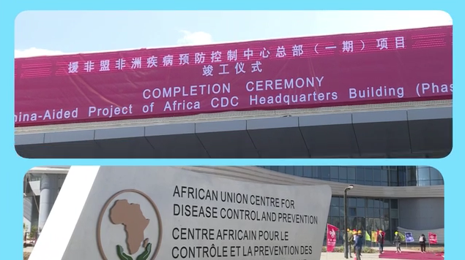
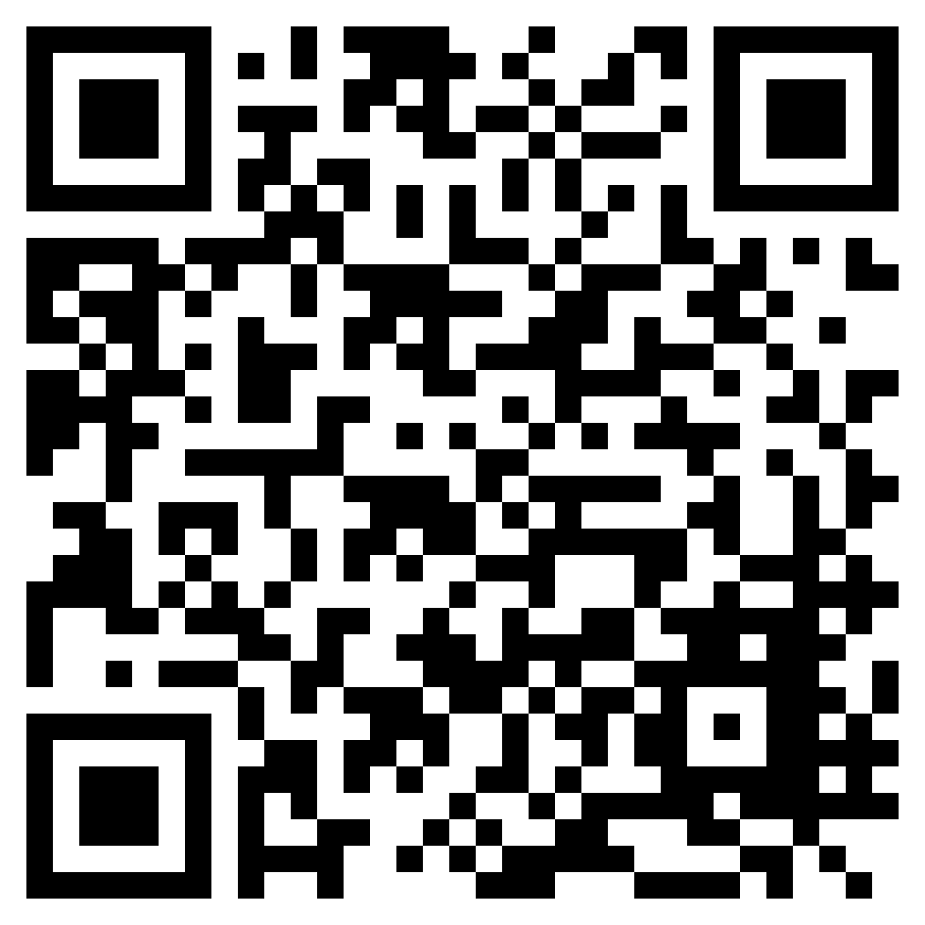
非洲疾病預防控制中心
小知識
非洲有很多發展中國家，是全球公共衞生體系的薄弱一環。瘧疾、霍亂、黃熱病等傳染病常年困擾非洲各國，嚴重威脅當地人的生命健康。
就此，中國援建非洲疾病預防控制中心總部，希望藉以協助改善非洲應對公共衞生挑戰。此項目是中非友誼與友好合作，以及中國進一步參與全球公共衞生事務的表現。
按此觀看
資料來源：新華網〈全球連線 | 這個剛竣工的中國援建專案，將如何助力非洲衛生事業發展？〉 http://www.news.cn/silkroad/2023-01/16/c_1211719086.htm

Slide 42
中國對全球公共衞生的貢獻
課堂活動
2
3. 支持世界衞生組織的工作
國家積極參與全球公共衞生事務，開展對外衞生援助，支持世衞應對各項挑戰，推動全球公共衞生的發展，包括：
支持方式 | 例子
積極參與和協辦 世衞會議 | 2016年與世衞組織共同成功舉辦第九屆全球健康促進大會，通過《上海宣言》和《健康城市上海共識》，在健康促進領域留下了中國的印記 在世界衞生大會期間舉辦了衞生體系、健康扶貧、瘧疾消除、人口與發展等多場主題邊會，積極分享中國衞生健康發展成效和經驗 支持中方專家參加世衞組織技術會議，為全球衞生健康事業貢獻中國智慧和中國方案
配合與落實世衞 訂定的國際標準、 條例、公約 | 2007年通過《國際衞生條例（2005）》，其於中國全境自行生效 2003年簽署《世界衞生組織煙草控制框架公約》 2021年簽署《中國-世衞組織國家合作戰略（2022-2026）》
提供資金、人才 | 2020年，中國向世界衞生組織捐款2,000萬美元，用以支援世衞組織開展抗擊新冠肺炎疫情的國際合作，後再宣布追加3,000萬美元捐款。 陳馮富珍博士於2006年11月9日當選為總幹事，是第一位擔任世衞總幹事的中國人。其後成功連任，任期至2017年6月30日完結。

Slide 43
課堂活動
2
指出及說明中國防控2019冠狀病毒病的特點。
在全球防控2019冠狀病毒病上，中國作出了甚麼貢獻？
完成
課堂活動
工作紙2

Slide 44
小結
在全球化下，傳染病更易散布到世界各地，為全球人類帶來威脅。中國一直積極參與全球的傳染病防控事務，支援世界衞生組織應對危機。
2019冠狀病毒病開始至今，中國不但以人民生命為優先，全力抗疫以保障人民健康，同時也高度重視及推動抗疫國際合作。中國抗疫的成就包括：及時通報及分享疫情資訊；為全球供應抗疫物資及提供資金；成功抗疫並向世界分享中國經驗；研發疫苗及促進全球疫苗公平。
除2019冠狀病毒病外，中國亦在過去多次支援防治不同的全球傳染病。
為實踐人類命運共同體的理念，中國關心其他發展中國家的公共衞生狀況，並提供援助。
中國積極參與全球公共衞生事務，開展對外衞生援助，支持世衞應對各項挑戰，推動全球公共衞生的發展。

Slide 45

本課總結
要確保大眾健康，國際間應該在醫療衞生層面多溝通、協助、交流，並互相支援，才能發揮更大作用。
中國重視保障公民健康、增進民生福祉，與世衞等國際機構廣泛合作，並積極參與全球衞生治理，為人類健康貢獻智慧和力量。
中國積極參與全球衞生治理，探索行之有效的衞生治理經驗，並與其他國家分享成果，同時持續地為其他發展中國家提供衞生援助，以及支援香港面對疫症。香港在傳染病防控、分享專業醫療研究，培養公共衞生人才等方面，也為國家與海外作出不少貢獻。

Slide 46
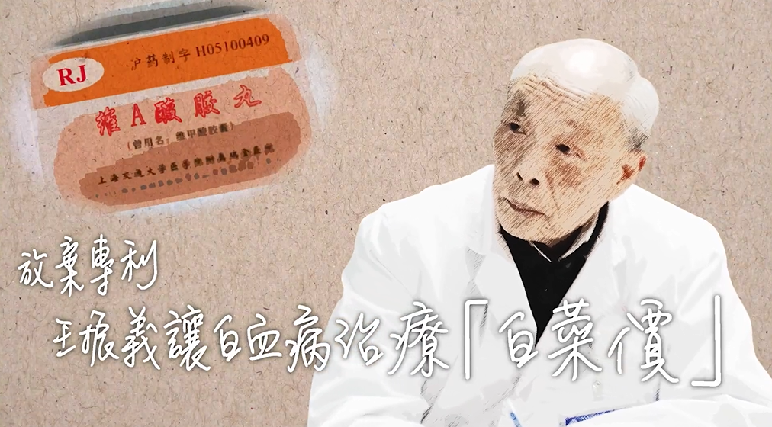
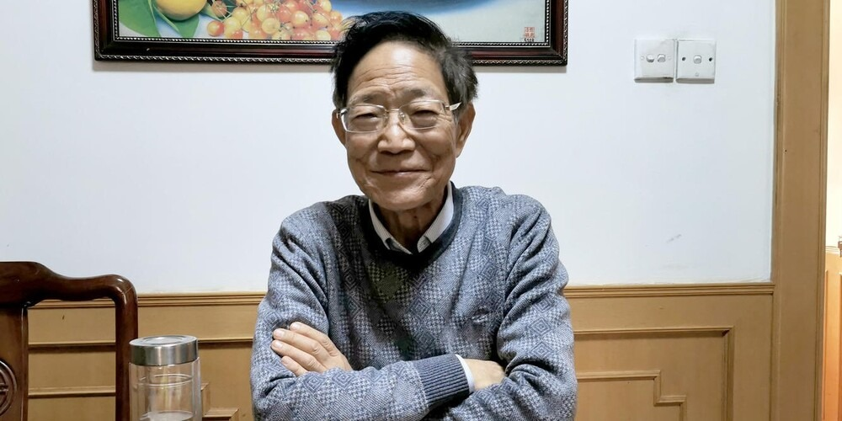





向我國醫學家致敬
課後活動
觀看以下影片並閱讀文章，認識我國知名醫學專家們的成就，並學習欣賞他們的偉大情操，鞏固所學。
王振義放棄專利 讓白血病治療「白菜價」
盡捐億元身家助中國科研 王澤霖是「孤寒教授」？
吳天一扎根世界屋脊 為高原醫學奉獻一生
資料來源：當代中國

Slide 47
課後活動
這些醫學家對全球公共衞生帶來甚麼貢獻？
他們有甚麼地方值得我們學習？為甚麼？
完成
課後
工作紙

Slide 48

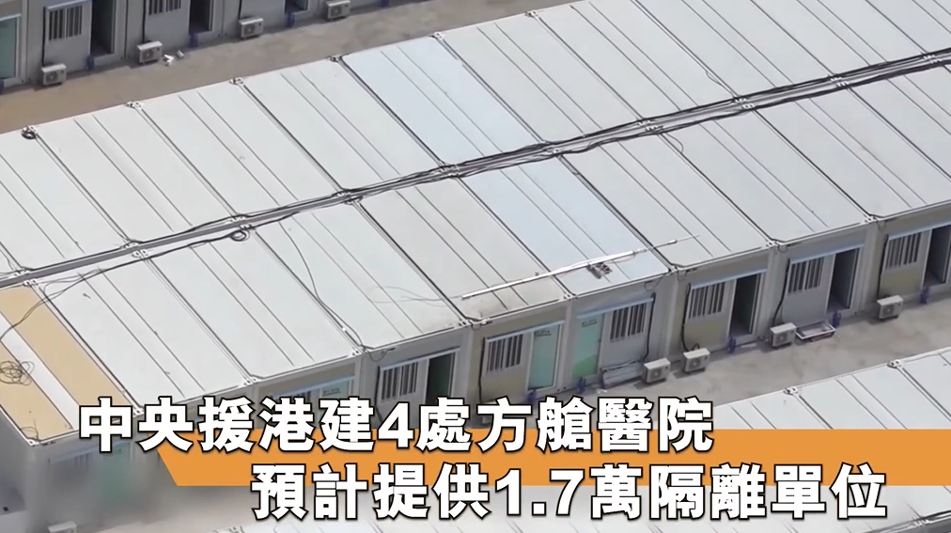



國家對香港公共衞生發展的支援
延伸活動
觀看及閱讀以上影片及文章，了解國家在過去、現在、未來如何支援香港的公共衞生發展。

Slide 49
課後温習
為全球供應抗疫物資及提供資金
及時通報及分享疫情資訊
2019冠狀病毒病
成功抗疫，向世界分享中國經驗
研發疫苗及促進全球疫苗公平
消除和控制國內傳染病
消除和控制地方病
參與防控全球傳染病
其他全球傳染病
中國公共衞生發展對全球帶來的貢獻
中國推動全球公共衞生發展
解決國內公共衞生問題
對外衞生援助
支持世界衞生組織的工作
改善國民健康
改善環境衞生

Slide 50
參考資料
中華人民共和國國家健康衞生委員會〈始終堅持人民至上、生命至上——我國三年抗疫實踐系列述評之一〉http://www.nhc.gov.cn/xcs/yqfkdt/202301/b21cd37949bc4679929b19892a779766.shtml
當代中國〈中國對外提供疫苗全球最多 超過「22億」劑〉https://www.youtube.com/watch?v=erJc1Mlrfys
當代中國〈中國開啟「全民健身」時代 7億人每周做運動〉https://www.youtube.com/watch?v=wvD7WZcRO3s
當代中國〈中醫出海｜外國人都鐘意針灸拔罐？全球三分之一人睇中醫〉https://youtu.be/BtRxl_ygj1k?si=H-tYAprfxoVW0pEP
當代中國〈新冠疫情｜粵港澳大灣區的抗疫「功臣」 廣州國際生物島走向國際〉https://www.ourchinastory.com/zh/2720
國家衞生計生委規劃與信息司 〈「健康中國2030」規劃綱要動漫宣傳片〉https://www.youtube.com/watch?v=zX7mjBXP2zY
中華人民共和國中央人民政府〈每個人都是自己健康的第一責任人——解讀健康中國行動〉https://www.gov.cn/zhengce/2019-07/19/content_5411490.htm
中華人民共和國國家健康衞生委員會《 2022年衞生健康事業發展統計公報》http://www.nhc.gov.cn/guihuaxxs/s3585u/202309/6707c48f2a2b420fbfb739c393fcca92.shtml
中央電視台〈China Formula EP5 「廁所革命」成果到底怎麼樣？快來看看這份成績單〉https://www.youtube.com/watch?v=uyDsdlBbt7c
當代中國〈500萬隻「絕育」蚊〉https://www.ourchinastory.com/zh/2516
團結香港基金〈國家相冊 第36集：那時除四害〉https://www.youtube.com/watch?v=Va34adN2VhE
新華網〈再訪四川壤塘縣大骨節病區〉http://www.news.cn/local/2022-11/30/c_1129174557.htm
當代中國〈科興疫苗獲世衞批准使用 有效性受認可〉https://www.ourchinastory.com/zh/1738
當代中國〈中國出口逾5億劑新冠疫苗及原液 佔全球產量1/6〉https://www.ourchinastory.com/zh/1995
新華網〈書寫共建人類命運共同體的戰「疫」篇章——記習近平主席推動新冠肺炎疫情防控國際合作〉http://www.xinhuanet.com/politics/leaders/2020-04/05/c_1125816473.htm
央視新聞〈國際社會：感謝中國「雪中送炭」 分享抗疫經驗〉https://news.cri.cn/20200325/b2958323-e84f-1e63-1f95-e678d3746d15.html
央視新聞〈【新冠疫情|News】鐘南山院士全程英語分享中國經驗〉https://www.youtube.com/watch?v=HYqWtW5xAzk
中國新聞網〈中國政府向韓國捐物資 110萬個口罩等抵韓〉 https://wap.chinanews.com/wap/detail/chs/sp/9132145.shtml
當代中國〈中國疫苗海內外接種均破億 加強針已在試驗〉https://www.ourchinastory.com/zh/1293
聯合國兒童基金香港委員會〈End Pandemic Race 結束疫情 | COVAX 疫苗實施計劃 | UNICEF HK〉https://youtu.be/sbbb2g_pFzg?si=5mOlRSobIVh8vrX4
中國外交部〈抗擊伊波拉病毒的「中國媽媽」〉https://www.mfa.gov.cn/web/ziliao_674904/zt_674979/dnzt_674981/qtzt/zggcddwjw100ggs/xsd/202208/t20220824_10750758.shtml
中國共產黨新聞網〈與禽流感戰鬥的科學勇士〉http://dangjian.people.com.cn/n1/2020/0707/c117092-31773839.html
新華網〈獻給世界的禮物——「青蒿素研究」持續助力全球抗瘧〉http://www.xinhuanet.com/2022-04/25/c_1128595525.htm
新華網〈全球連線 | 這個剛竣工的中國援建專案，將如何助力非洲衛生事業發展？〉 http://www.news.cn/silkroad/2023-01/16/c_1211719086.htm

Slide 51
完

